Slide 1
PART 3
动态面板高级应用

Slide 2
概述
在动态面板中，有几个特定事件，[状态改变时]，[拖动开始时]，[拖动时]，[拖动结束时]，[向左/右/上/下拖动结束时]，滚动时]，[向上/向下时]。
动态面板事件

Slide 3
动态面板事件
状态改变时
动态面板的【状态改变时】事件是由【设置面板状态】动作触发的、这个事件通常用来触发面板状态改变的一连串交互

Slide 4
动态面板事件
拖动时
拖动事件是由面板的拖动或者鼠标或手指的快速点击、拖动、释放而触发的。这个事件通常用于APP原型中的幻灯和导航。最常用的使用方法是配合【设置面板状态】到【下一个】/【上一个】，比如APP中的幻灯轮播交互

Slide 5
动态面板事件
滚动时
动态面板的滚动事件是由动态面板滚动条的滚动触发的。要触发特定的滚动位置交互，可以添加条件

Slide 6
拖动事件
【开始拖动时】、【正在拖动时】、【拖动结束时】这三个事件，允许你在拖动的每个阶段添加交互。如果你想让一个部件或者一组部件都能被拖动，就可以将他们放入拖动面板中
拖动事件

Slide 7
PART 4
流程图

Slide 8
概述
在Axure中使用流程图可以对各种过程进行交流，包括用例，页面流程和业务流程
以下是对流程图的基本介绍
概述

Slide 9
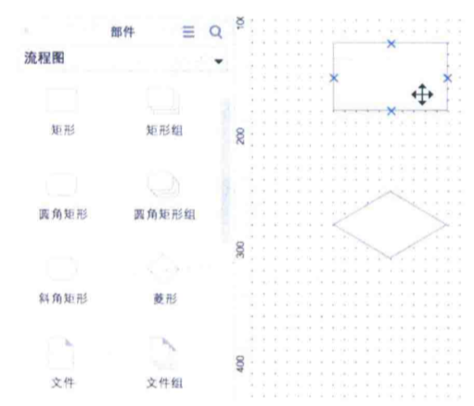
创建流程图
流程图的形状
从部件库下拉flow打开，直接拖放来进行使用

Slide 10
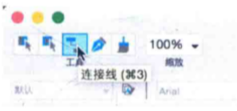
创建流程图
连接线模式
在给不同的流程图形状添加连接线之前，必须将选择模式变为连接线模式
可以通过工作栏单击连接线图标或者按下快捷键ctrl+3/command+3进行选择

Slide 11
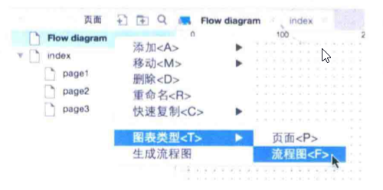
创建流程图
将页面标记为流程图类型
页面流程图是使用站点地图中的页面进行管理的。虽然这并不是必要的操作，但这样有助于我们将含有流程图的页面区分开来
要将页面标记为流程图，右键单击该页面，选择【图标类型>流程图】，该页的小图标就变为流程图的样式

Slide 12
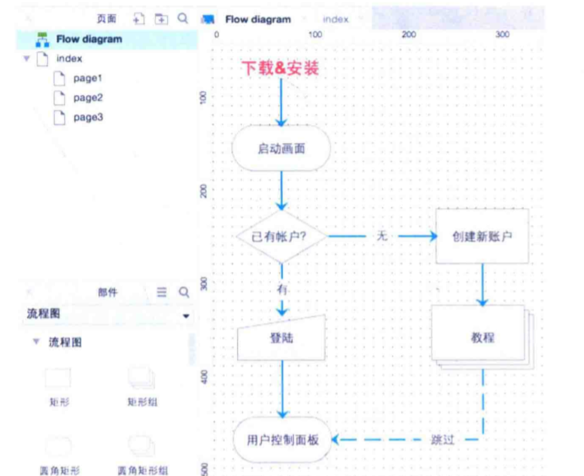
创建流程图
连接线的使用
在将选择模式变为连接线模式以后，可以通过点击一个连接点拖拽到另一个连接点建立一条连接线
可一通过选中一条连接线，在工具栏中修改这条连接线的颜色，线宽，箭头形状

Slide 13
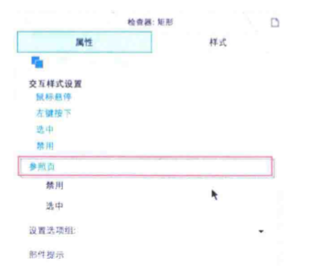
添加参照页
添加参照页
给流程图添加参照页，允许单机流程图后跳转到站点地图中的指定页面
在弹出的关联形状中要给流程形状指定参照页，右键单击【形状】，然后在弹出的【参照页】中选择对应的页面

Slide 14
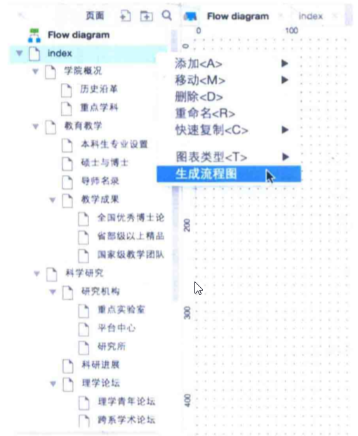
添加参照页
生成流程图
首先打开需要生成流程图的页面，然后选择想要生成流程图的的站点地图的分支的根页，再单击右键，选择【生成流程图】

Slide 15
THANKS
The Yearly Report Of 2015
2016.1.1

